Slide 1

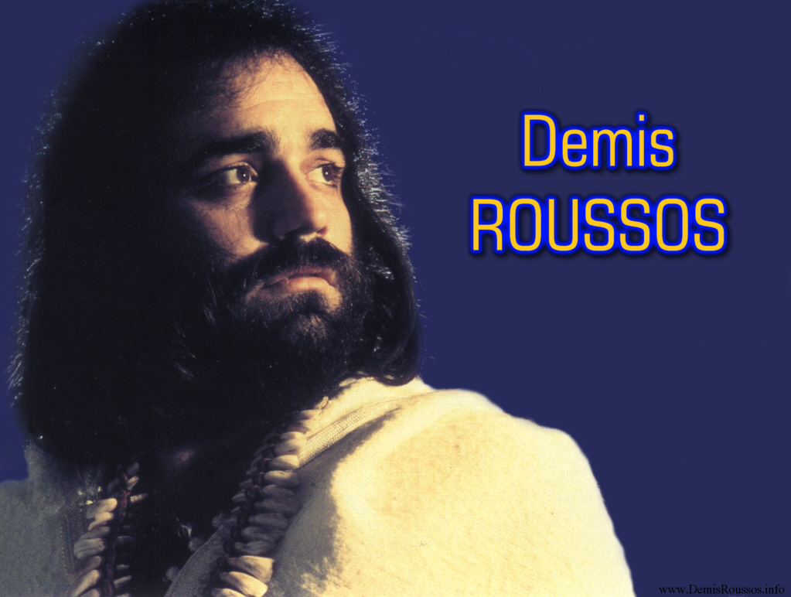

My Only Fascination
Mi única fascinación
1974
No tocar el ratón
Roberto
Hacer clic para comenzar
Lima-Perú

Slide 2
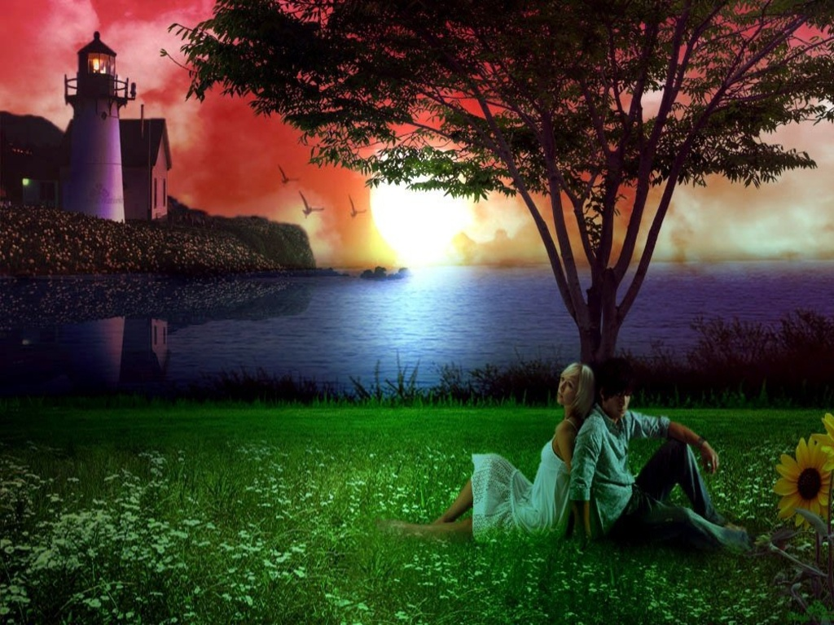
You’re my only fascination eres mi única fascinación
My sweet inspiration mi dulce inspiración

Slide 3
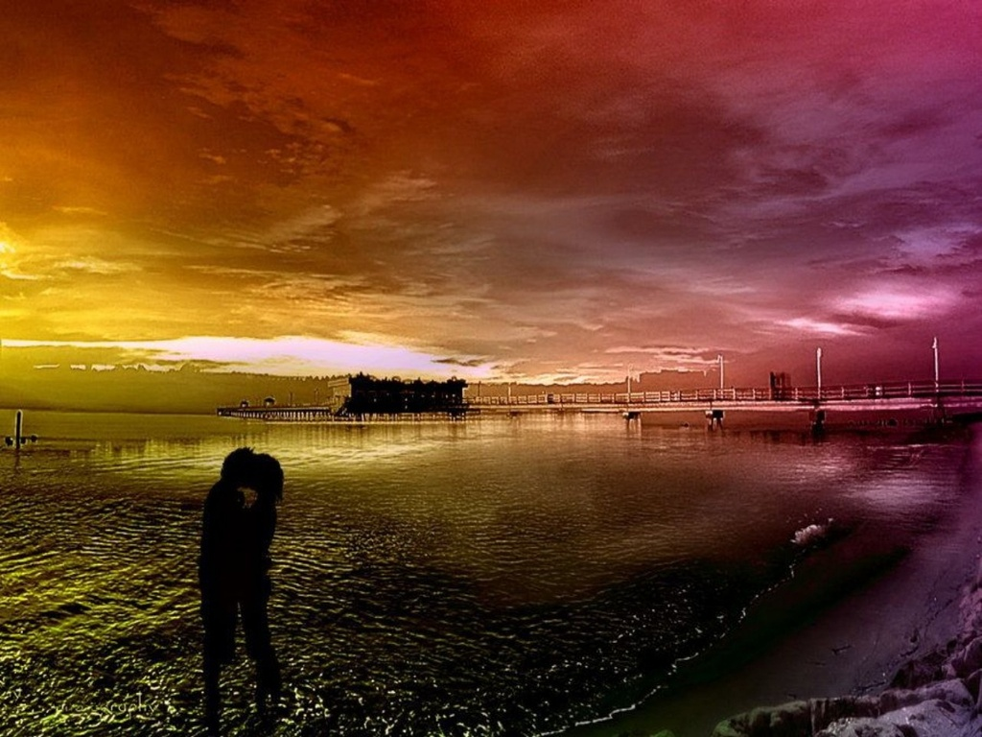
Everything I hoped to be todo esperé que sea así
You're the dawn that rises for me eres el amanecer que nace para mi

Slide 4
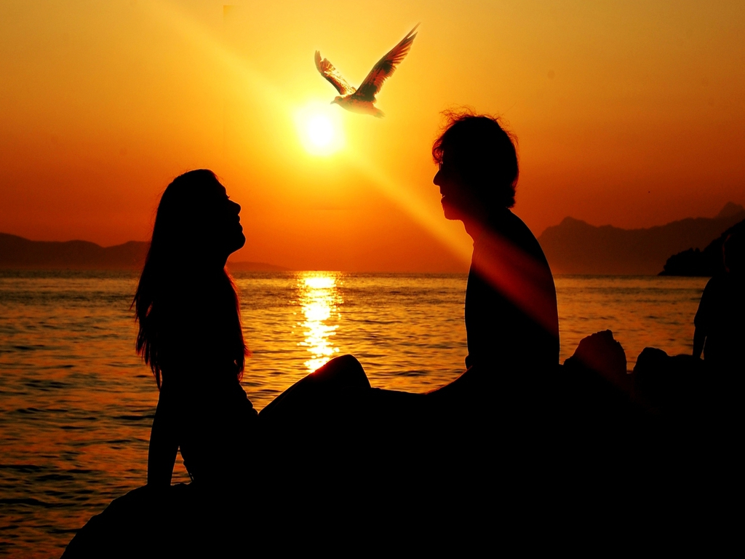
My summer wind from the sea mi viento de verano desde el mar

Slide 5

Some lucky day cierto día afortunado
You came my way viniste a mi camino

Slide 6
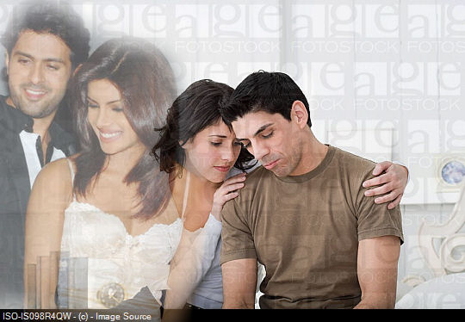
And shared my joy and sorrow y compartiste mi alegría y tristeza

Slide 7
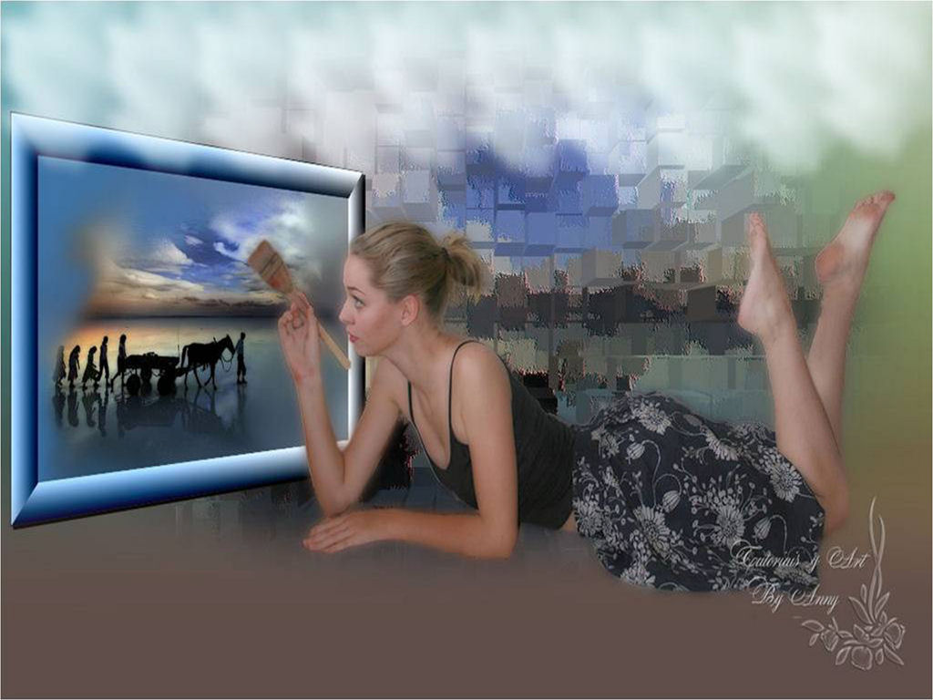
With words so true con palabras tan reales
You colored blue pintaste de azul
The clear skies of tomorrow el cielo despejado de la mañana

Slide 8
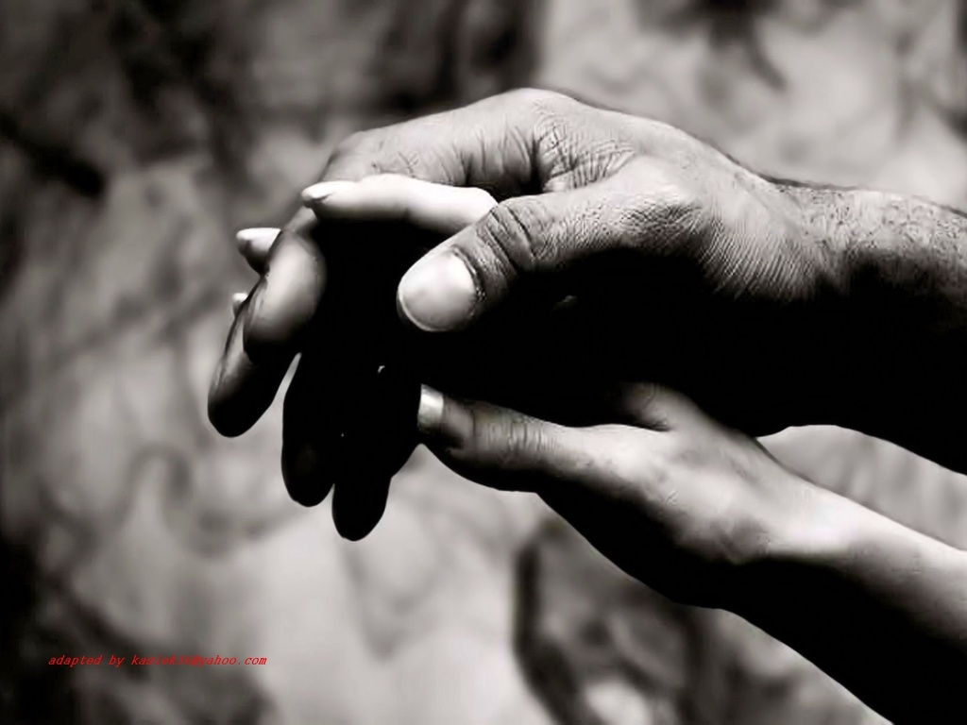
I touch your hand toco tu mano
and once again y una vez más
You gently say you need me tú, gentilmente me dices que me necesitas

Slide 9

You're more than spring eres más que la primavera
The love you bring el amor que traes

Slide 10
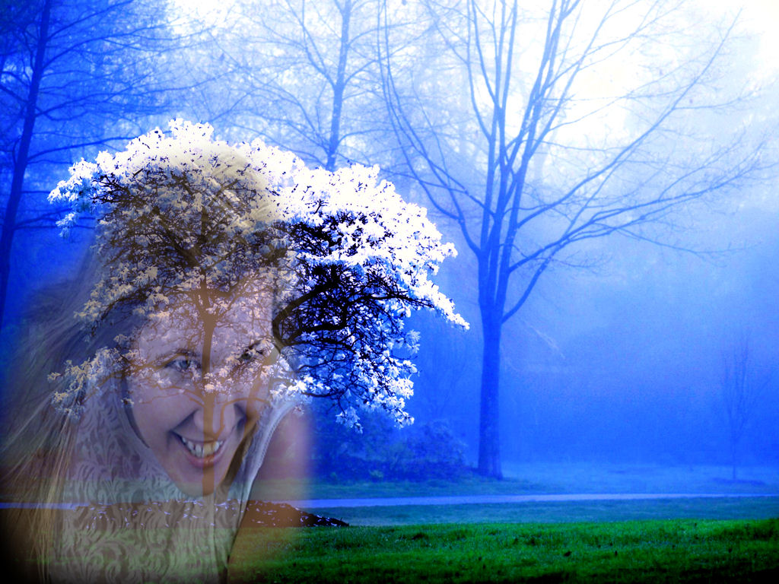
Is laughter for every day es la risa de todos los días

Slide 11
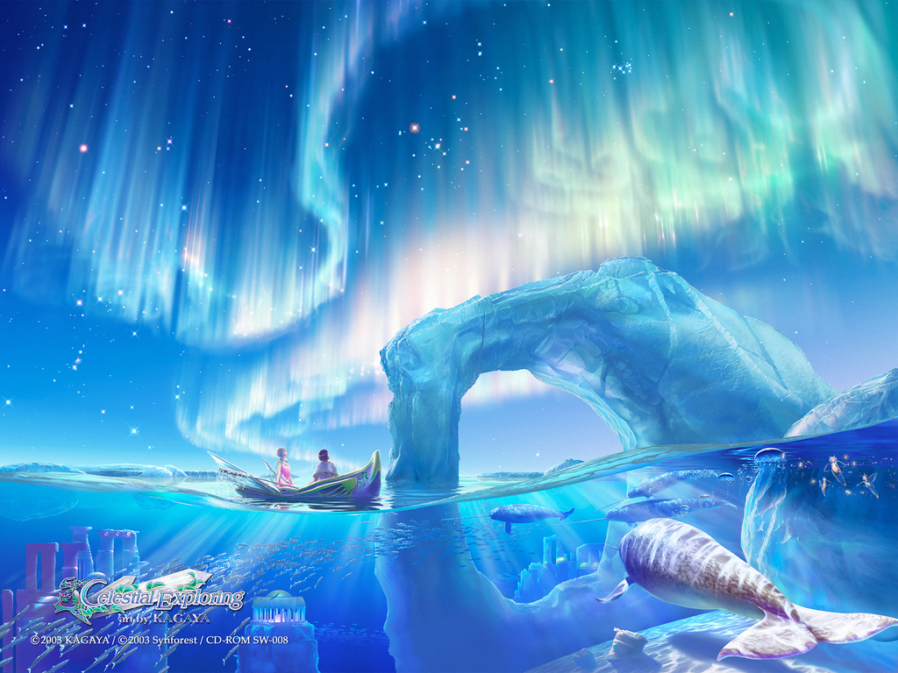
You’re my only fascination eres mi única fascinación
My sweet inspiration mi dulce inspiración

Slide 12
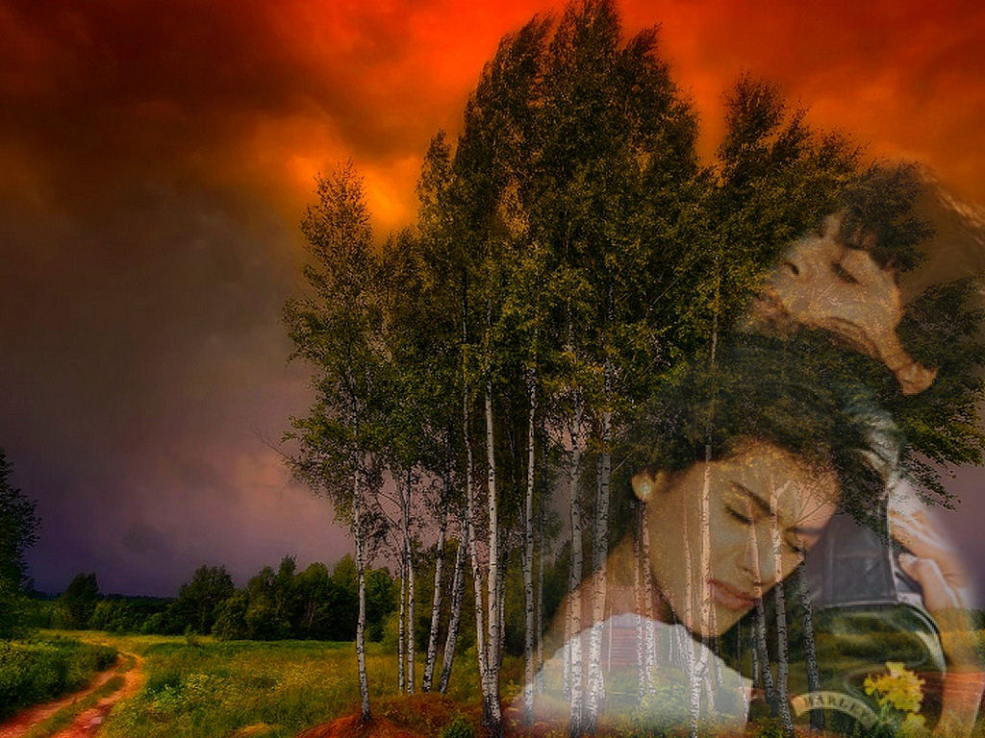
Everything I hoped to be todo lo esperé para que sea así
You're the dawn that rises for me eres el amanecer que nace para mi

Slide 13
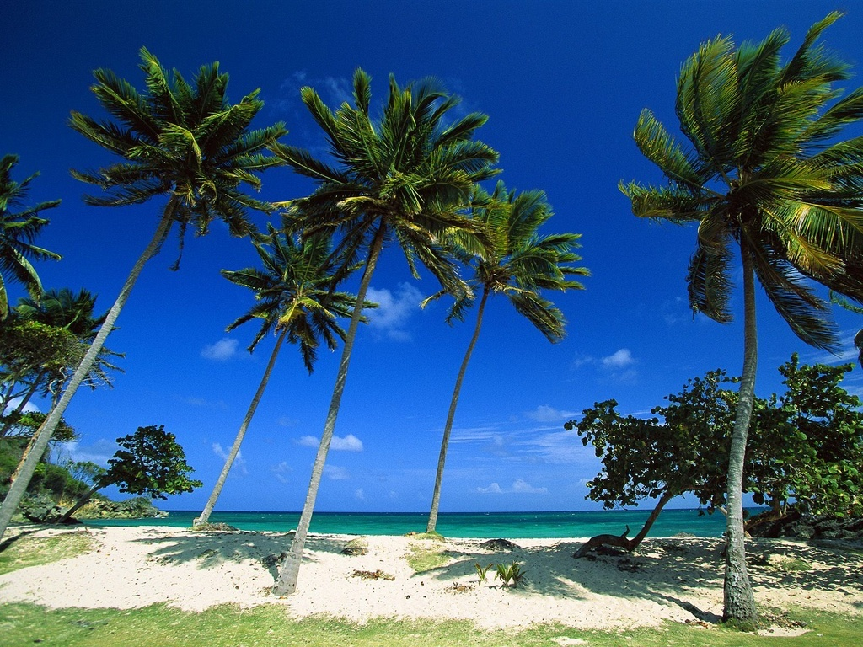
My summer wind from the sea mi viento de verano desde el mar

Slide 14
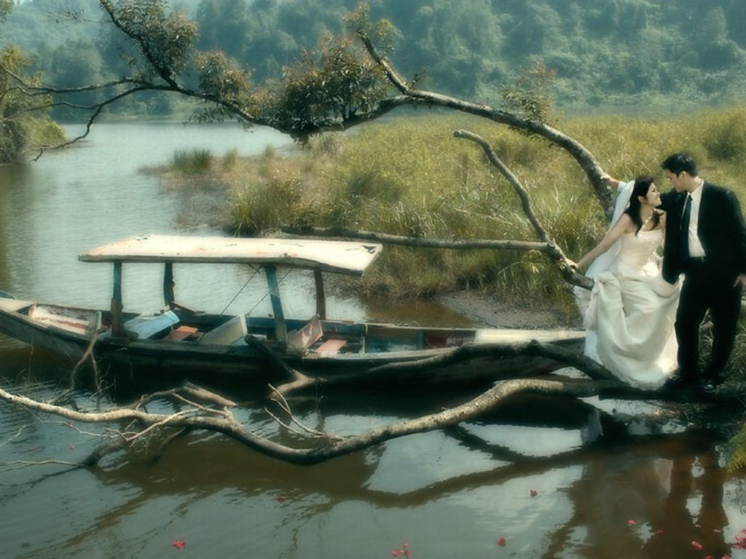
You’re my only fascination eres mi única fascinación
My sweet inspiration mi dulce inspiración
You're my tender harmony tú eres mi tierna armonía

Slide 15
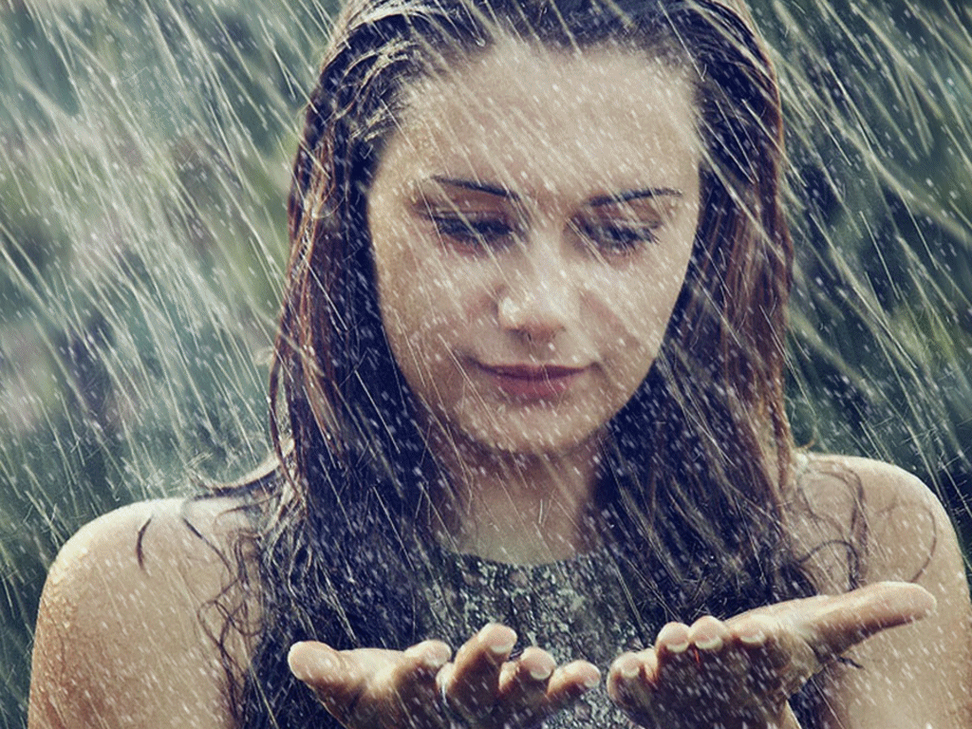
If it's rain, it's music I hear si es la lluvia, es la música que escucho
Only because you are near solo porque tú estás cerca

Slide 16

The words you say las palabras que dices
In your own way a tu manera
Can fill my heart with sunshine pueden llenar mi corazón con el brillo del sol

Slide 17
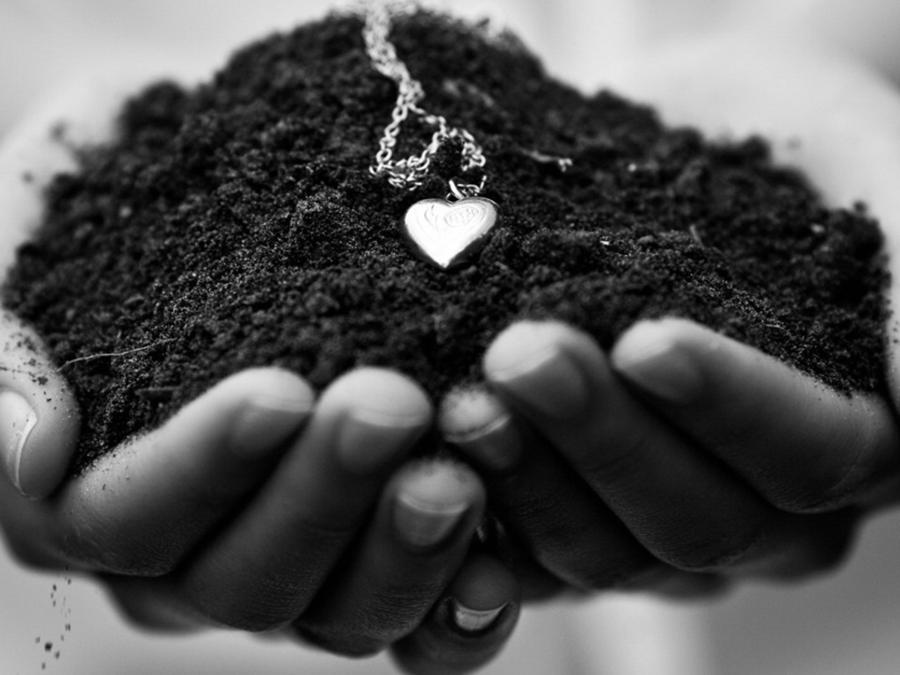
Somehow I know de alguna manera sé
This love will grow que este amor crecerá
And that you'll always be mine y que siempre serás mía

Slide 18
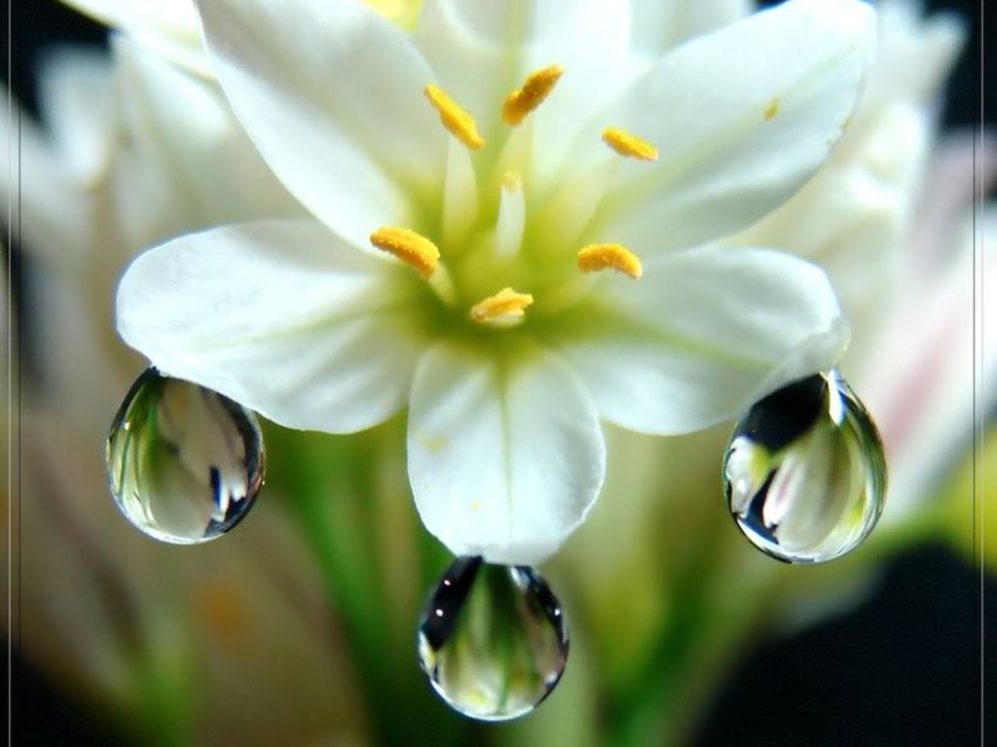
The morning dew el rocío de la mañana
Can talk to you puede hablarte

Slide 19
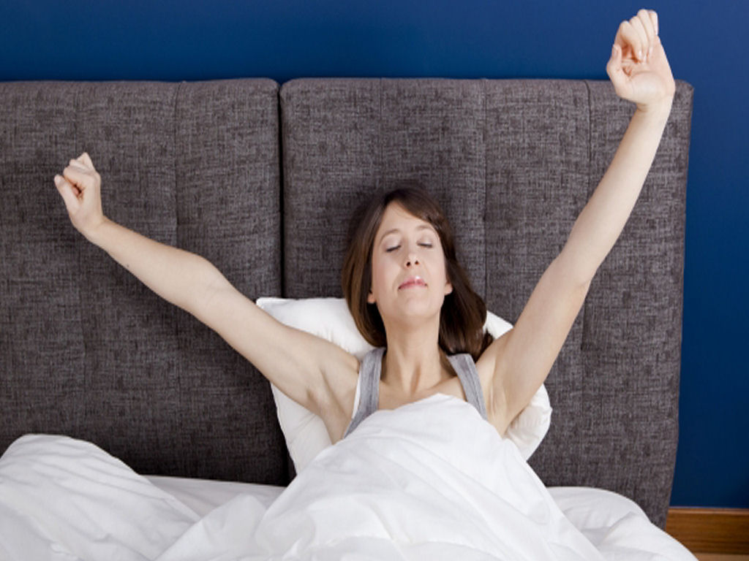
When you awake each morning cuando despiertas cada mañana

Slide 20
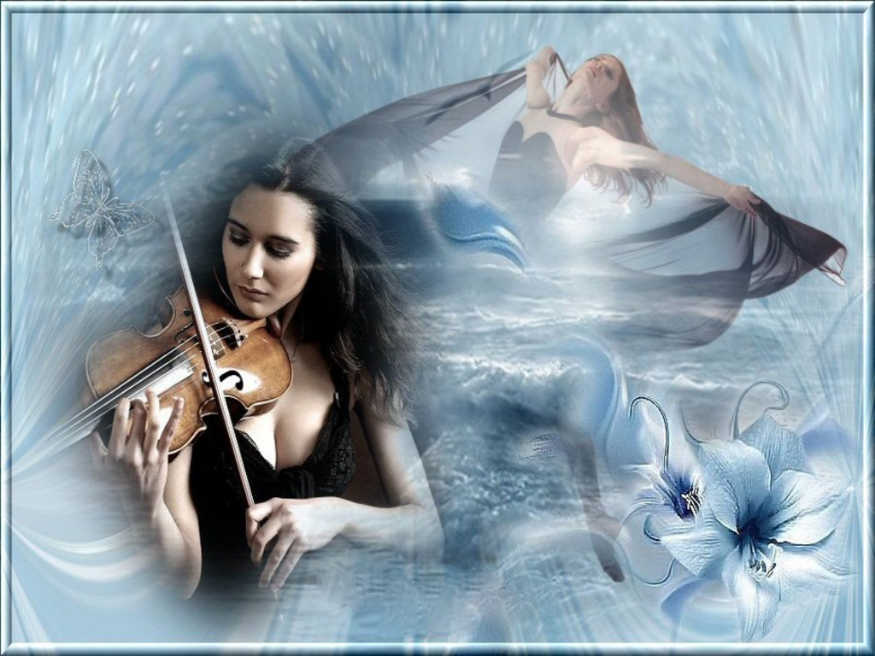
The friendly wind el viento amigable
Will stop and sing se detendrá y cantará
The moment you say hello en el momento que dices hola

Slide 21
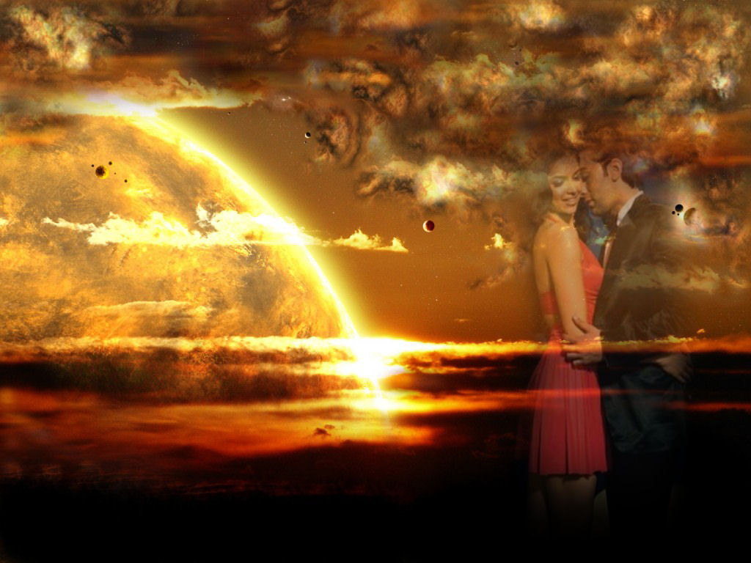
You’re my only fascination eres mi única fascinación
My sweet inspiration mi dulce inspiración
Everything I hoped to be todo lo esperé para que sea así
You're the dawn that rises for me eres el amanecer que nace para mi

Slide 22
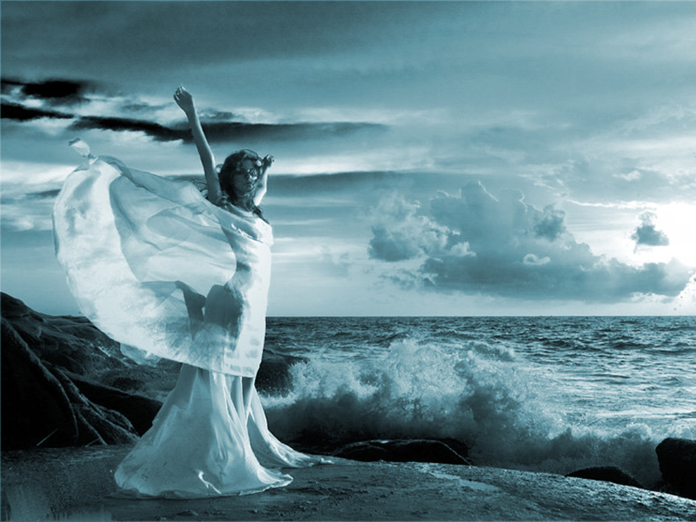
My summer wind from the sea mi viento de verano desde el mar

Slide 23
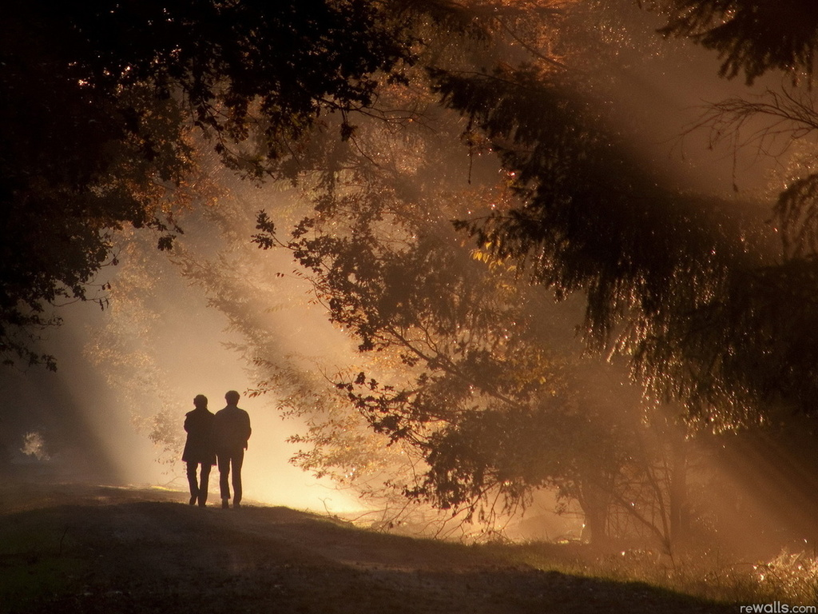
You’re my only fascination eres mi única fascinación
My sweet inspiration mi dulce inspiración
You're my tender harmony tú eres mi tierna armonía

Slide 24
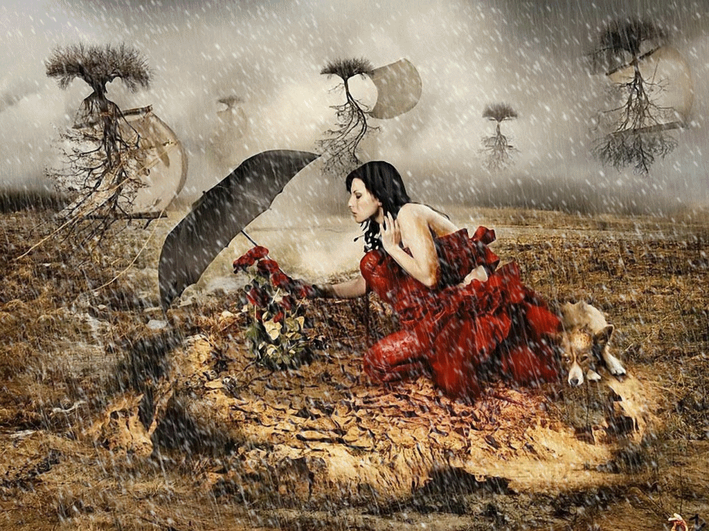

If it's rain, it's music I hear si es la lluvia, es la música que escucho
Only because you are near solo porque tú estás cerca

Slide 25
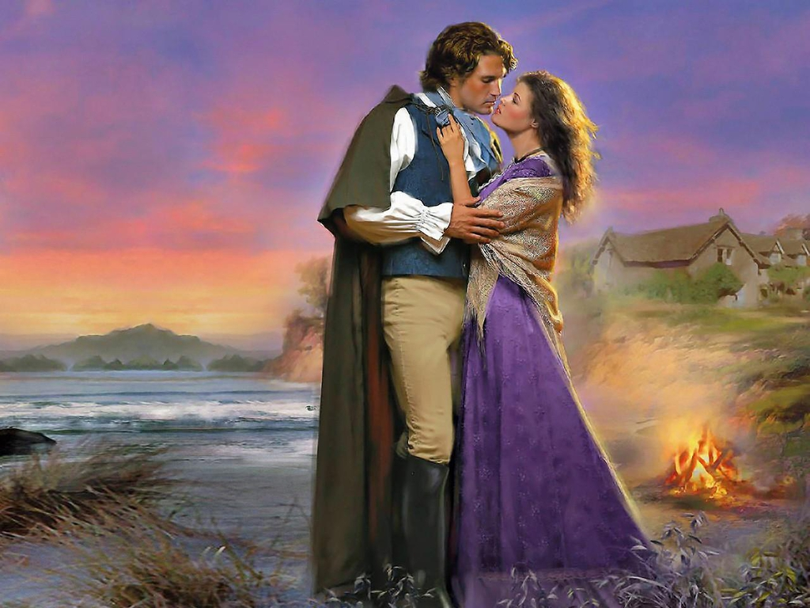
You’re my only fascination eres mi única fascinación
My sweet inspiration mi dulce inspiración
Everything I hoped to be todo lo esperé para que sea así
You're the dawn that rises for me eres el amanecer que nace para mi

Slide 26
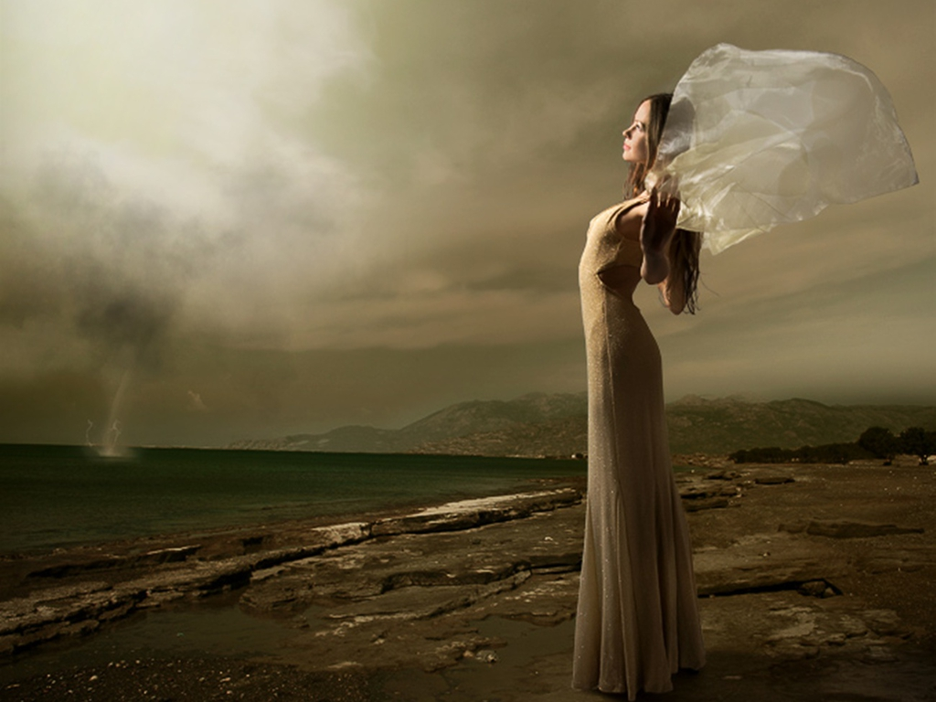
My summer wind from the sea mi viento de verano desde el mar

Slide 27
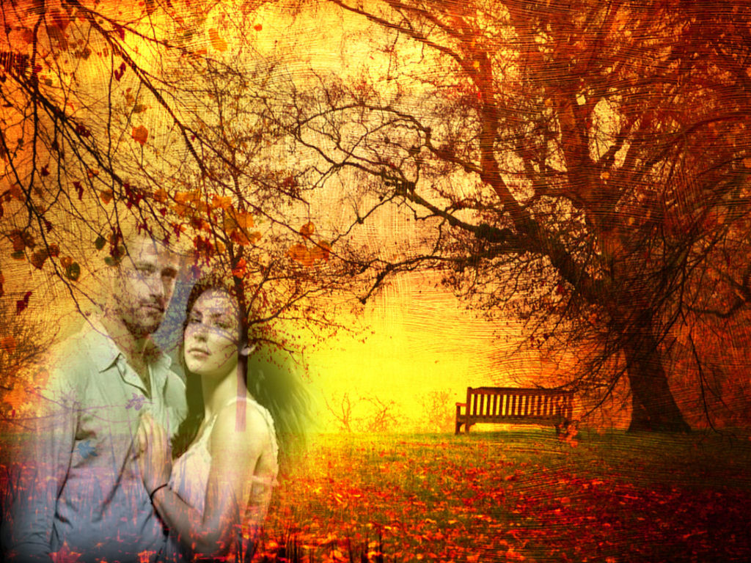
You’re my only fascination eres mi única fascinación
My sweet inspiration mi dulce inspiración
You're my tender harmony tú eres mi tierna armonía

Slide 28
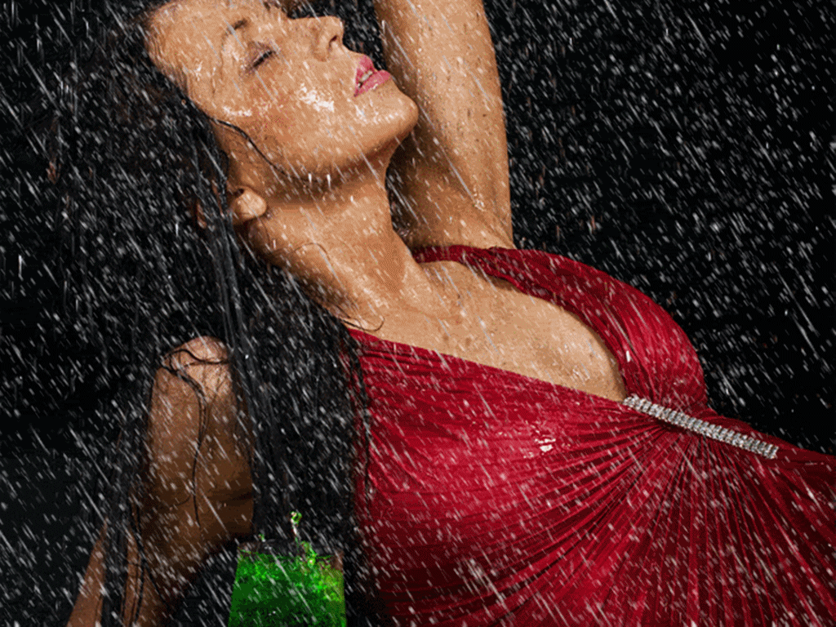
If it's rain, it's music I hear si es la lluvia, es la música que escucho
Only because you are near….near solo porque tú estás cerca…. cerca
Roberto

Slide 29



Accede a la sección que desees desde aquí:
Propia Creación
De la Red
Dedicatorias | Fechas Especiales | Graciosos
Historia y Arte | Lugares | Musicales
Naturaleza y Ciencias | Política | Reflexión
Religiosos | Románticos | Salud
Dedicatorias | Fechas Especiales | Graciosos
Historia y Arte | Lugares | Musicales
Naturaleza y Ciencias | Política | Reflexión
Religiosos | Románticos | Salud
Si deseas recibir pps periódicamente en tu correo electrónico subscríbete aquí:

